Slide 1
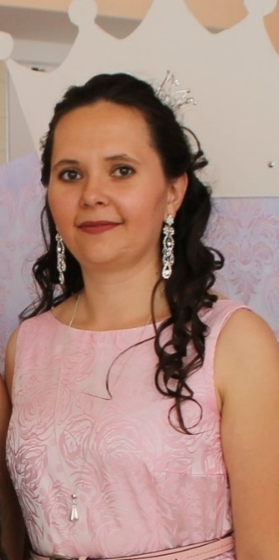
Министерство образования РМ
ПОРТФОЛИО
Чудайкиной
Елены Дмитриевны
воспитателя
Муниципального дошкольного
образовательного учреждения
«Детский сад № 93»
г. о. Саранск
Дата рождения: 06.06.1986 г.
Профессиональное образование: высшее, ГОУВПО «МГУ им. Н. П. Огарева», диплом № 147 от 01.07.2009 года ВСГ 3101828
Квалификация: Филолог. Преподаватель
Специальность: Филология
Стаж педагогической работы(по специальности)- 5 лет
Общий трудовой стаж: 10 лет
Наличие квалификационной категории: 1 квалификационная категория
Дата последней аттестации: 21.05.2020

Slide 2
Участие в инновационной (экспериментальной) деятельности

Slide 3
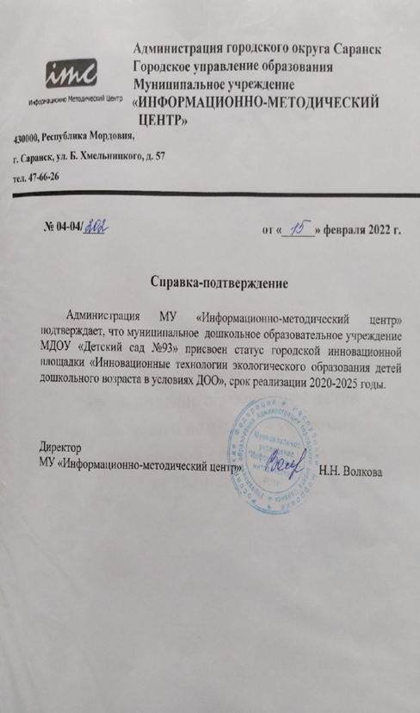
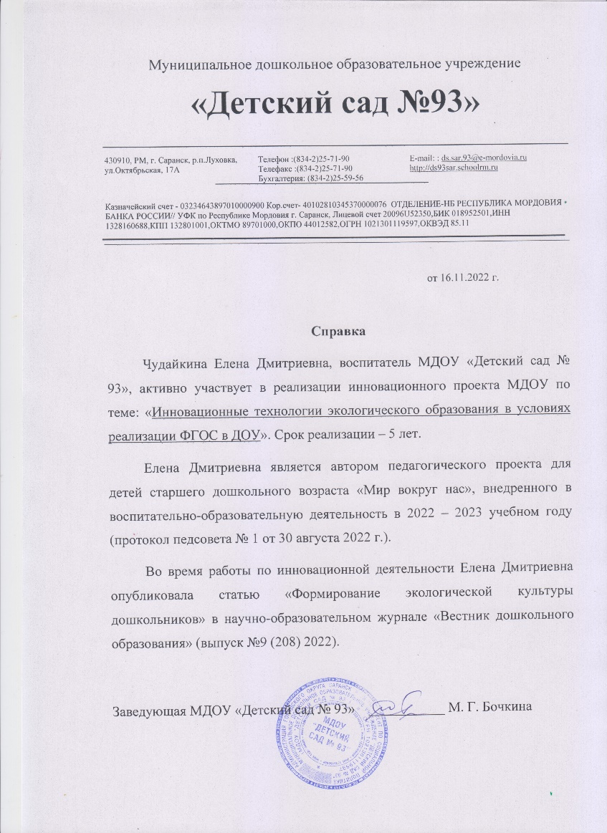
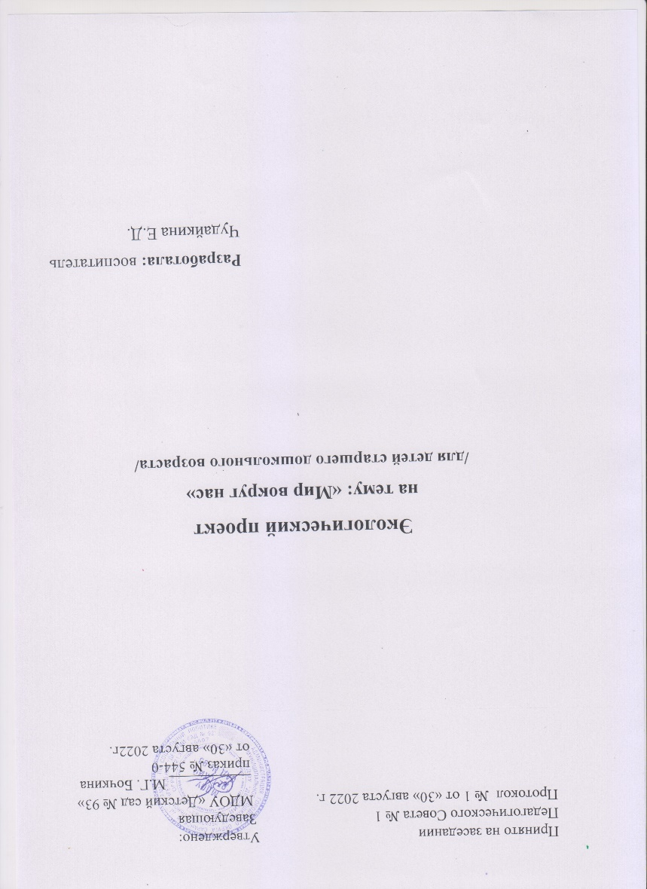

Slide 4
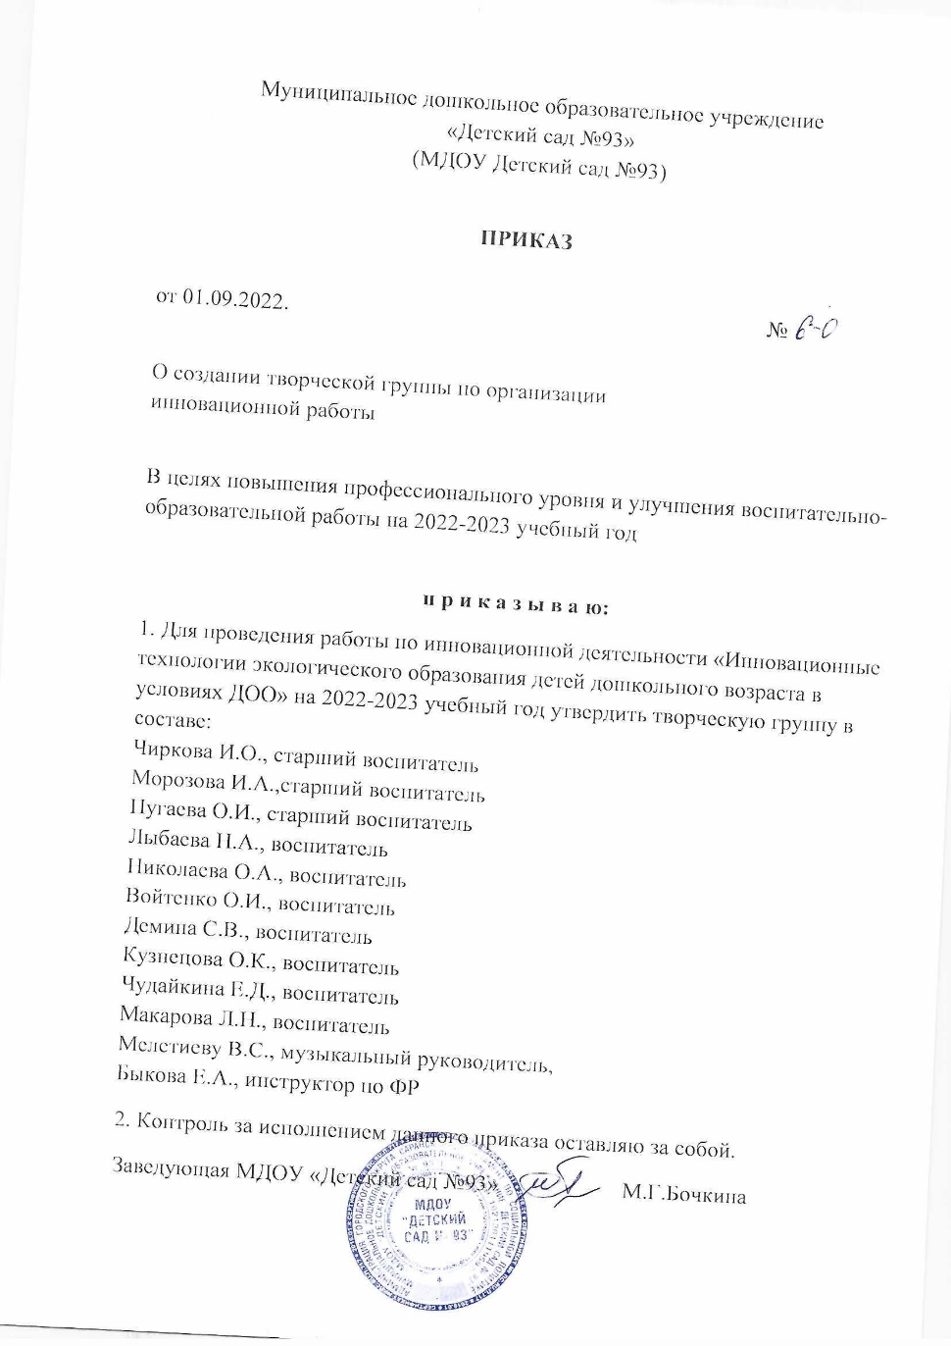

Slide 5
Наставничество

Slide 6
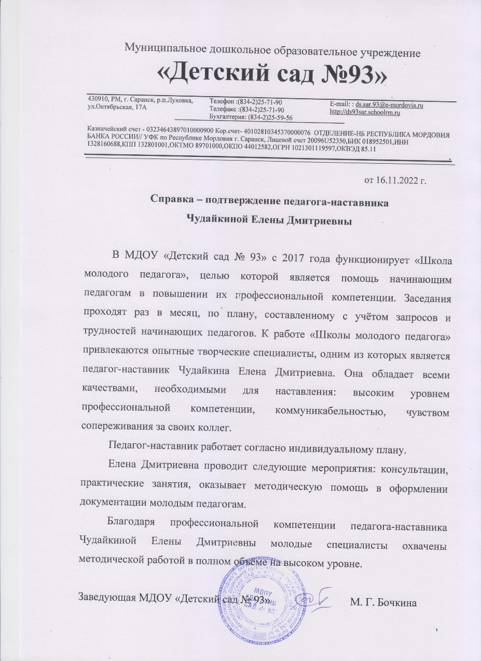
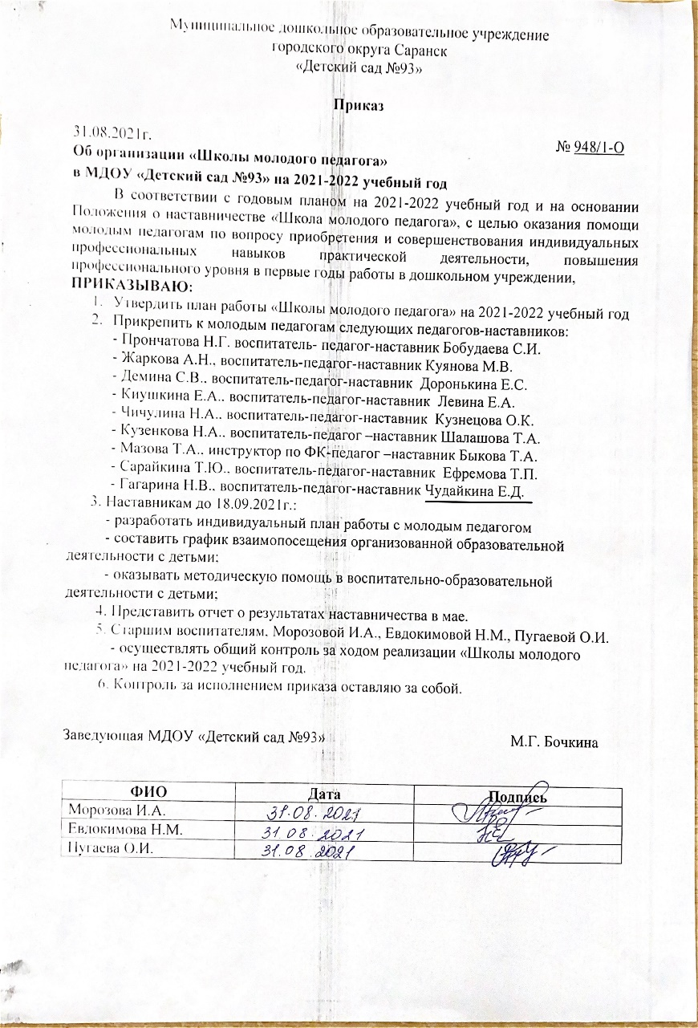

Slide 7
Наличие публикаций

Slide 8
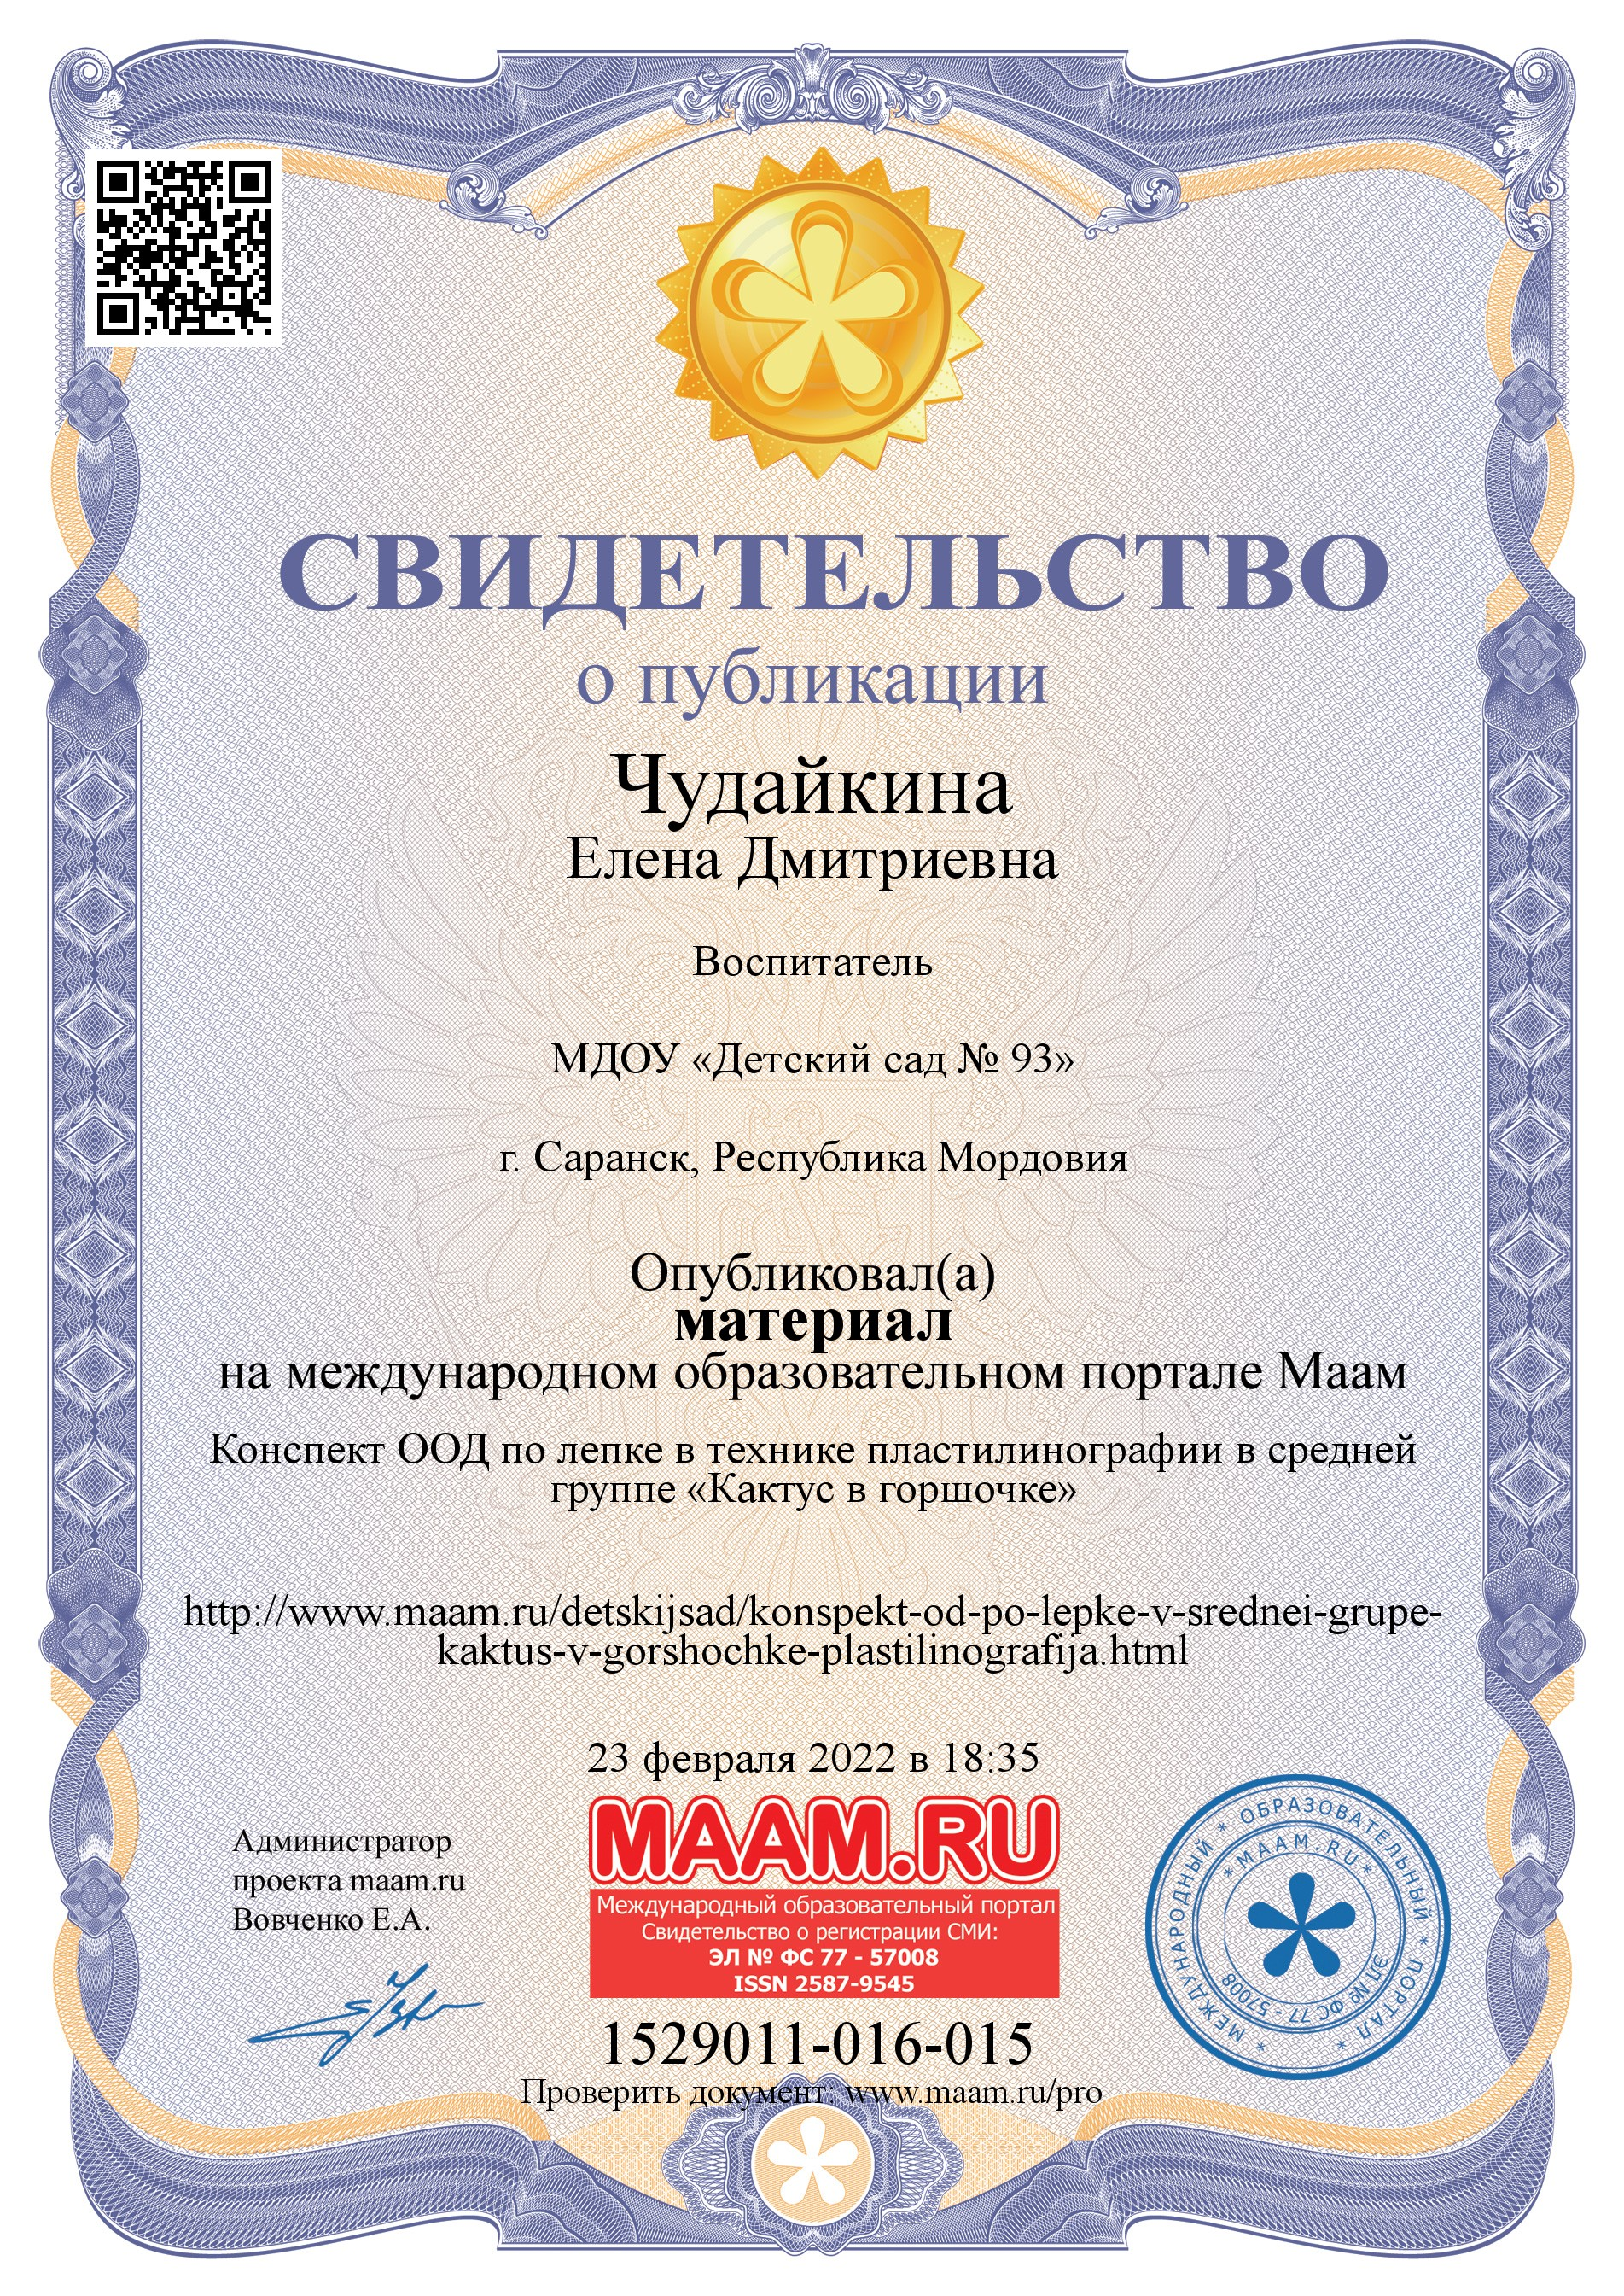

Slide 9
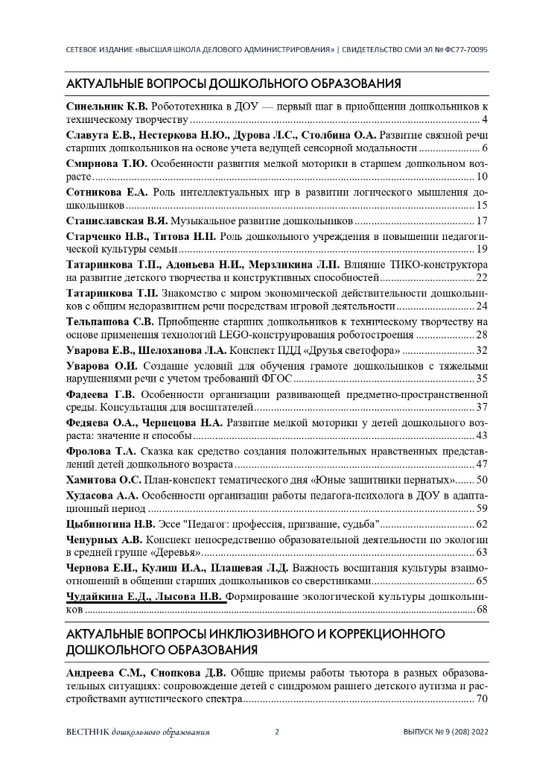

Slide 11
Результаты участия воспитанников в: - конкурсах, - выставках, - турнирах, - соревнованиях, - акциях, - фестивалях.

Slide 13
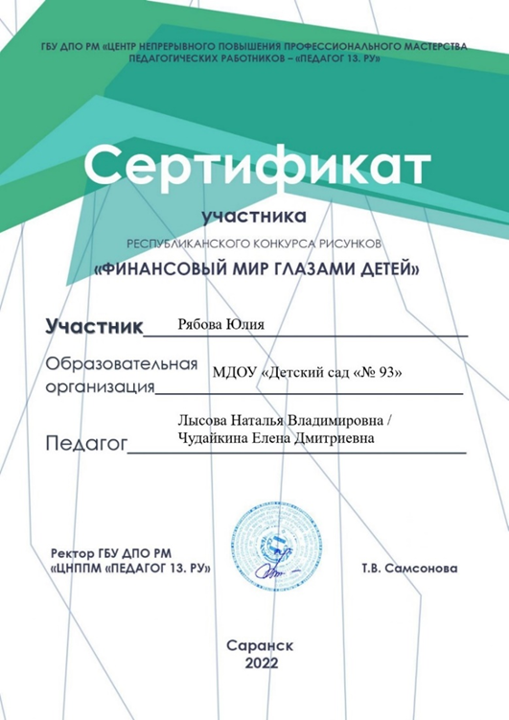

Slide 14
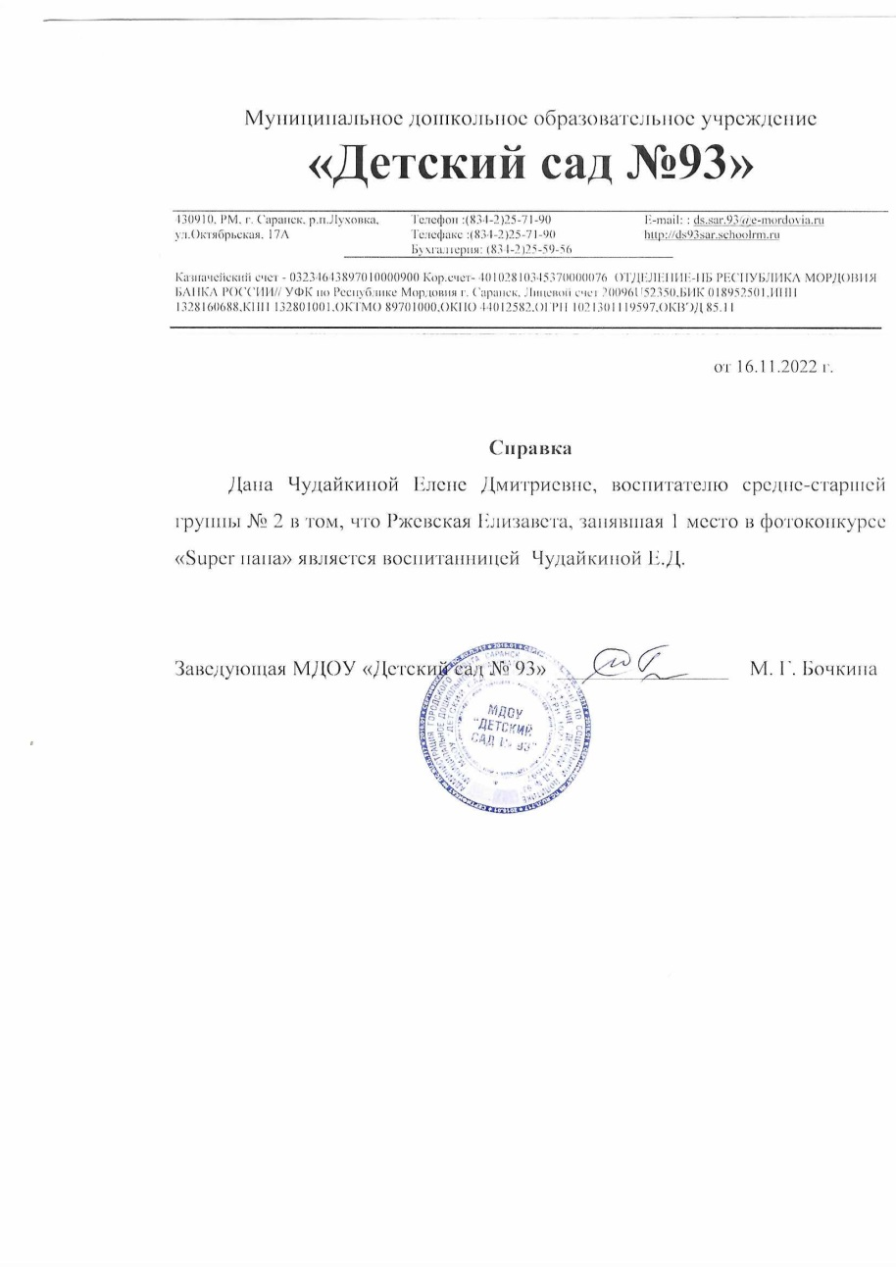

Slide 16
Наличие авторских программ, методических пособий

Slide 17
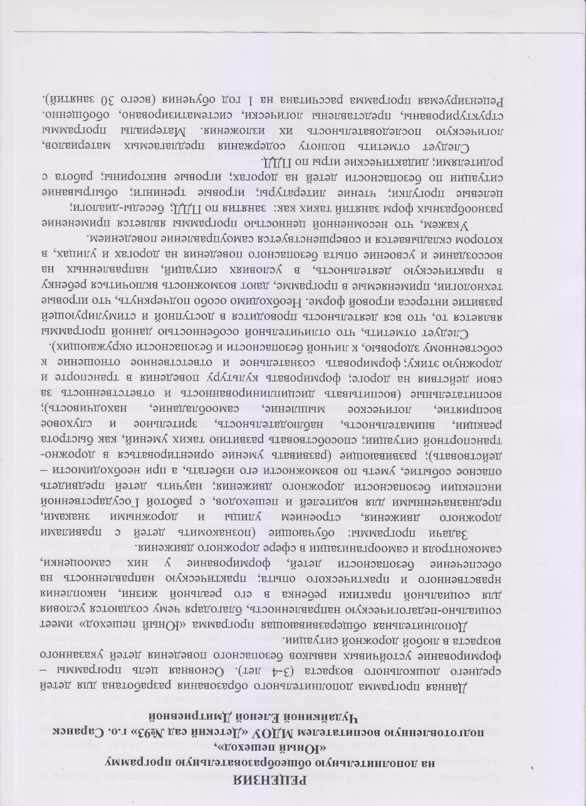
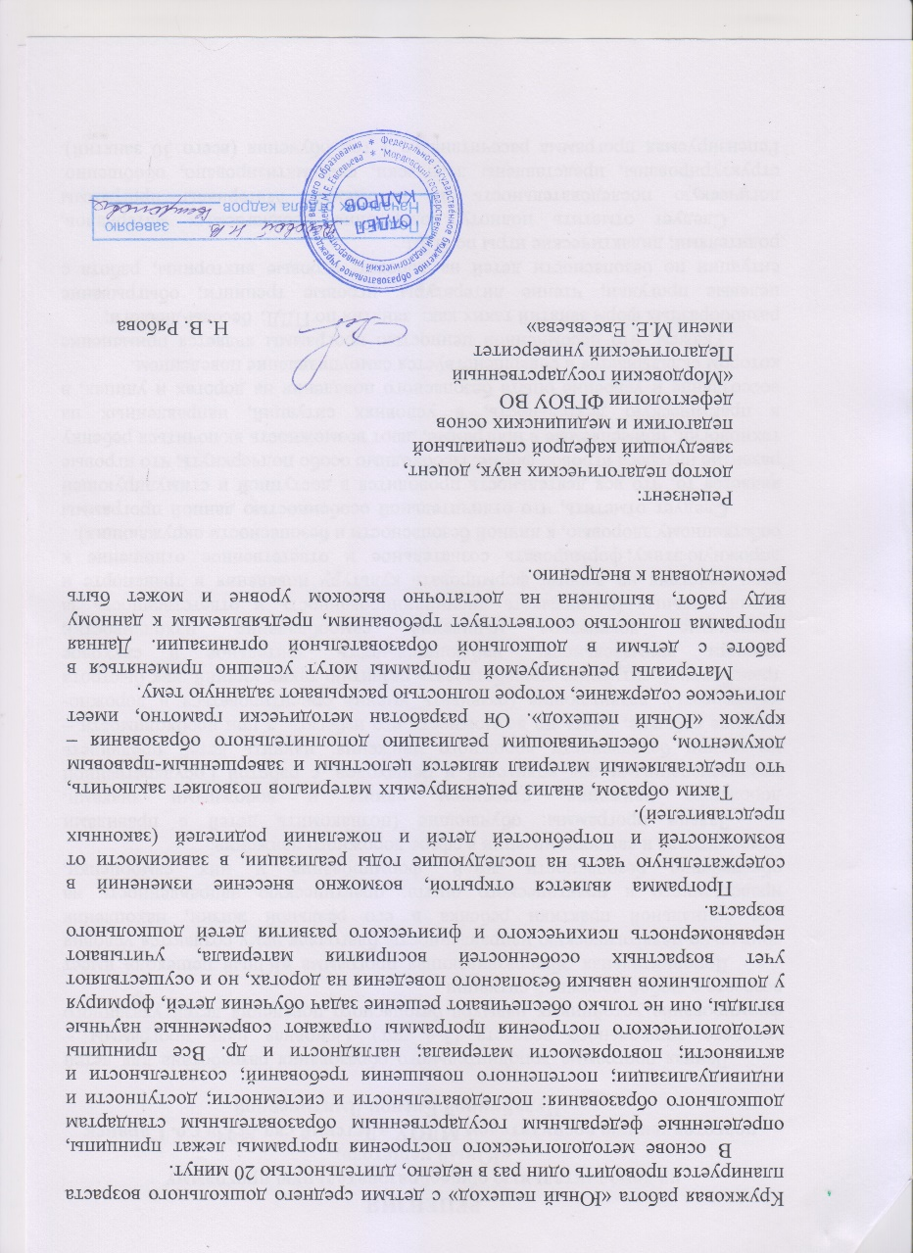

Slide 18
Выступления на заседаниях методических советов, научно-практических конференциях, педагогических чтениях, семинарах, секциях, форумах, радиопередачах (очно)

Slide 19
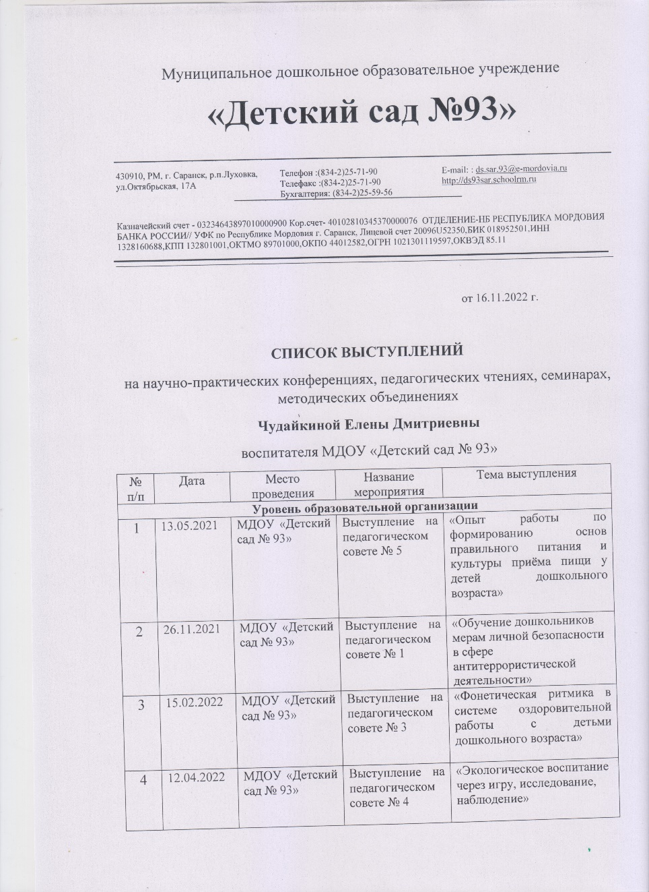
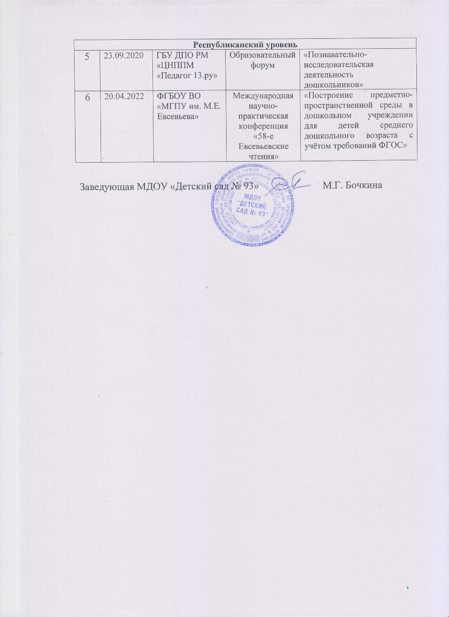

Slide 20
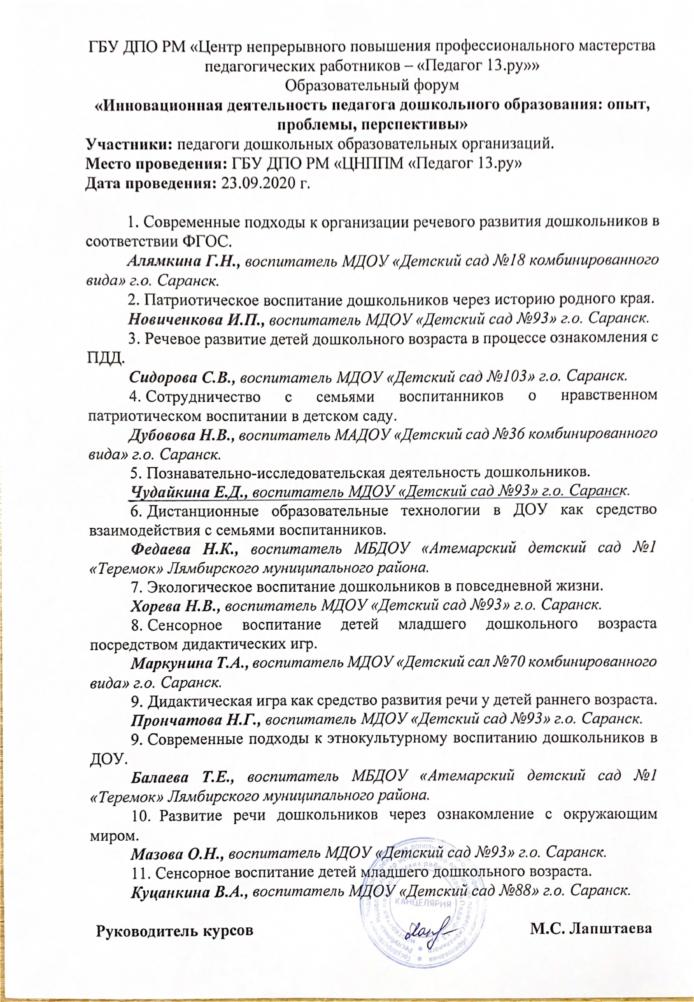

Slide 21
Проведение открытых занятий, мастер-классов, мероприятий

Slide 22
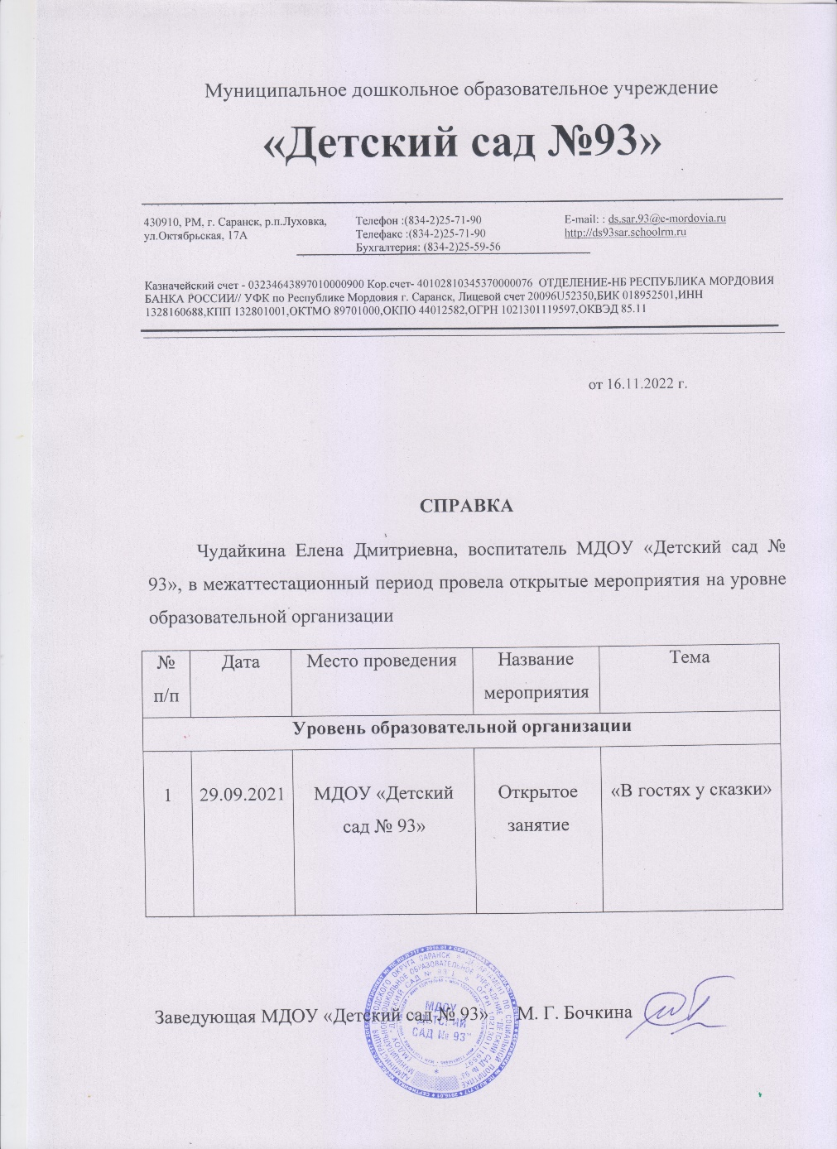
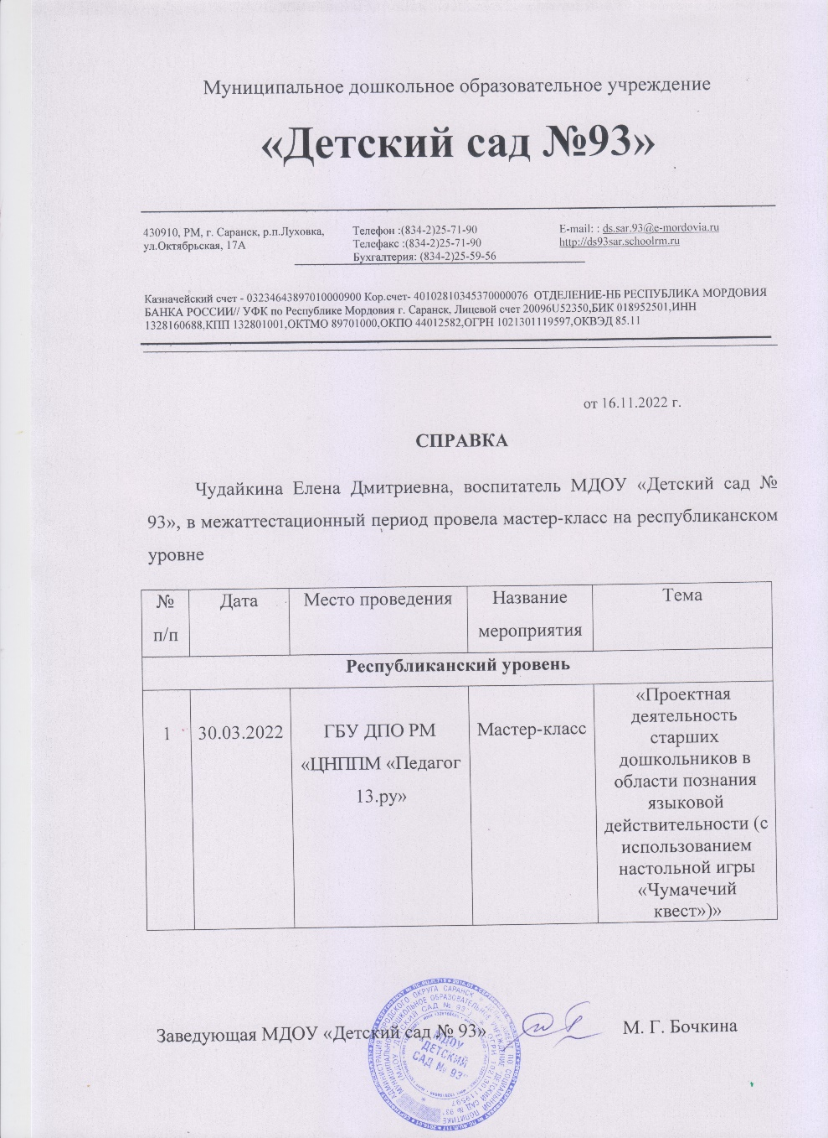

Slide 23
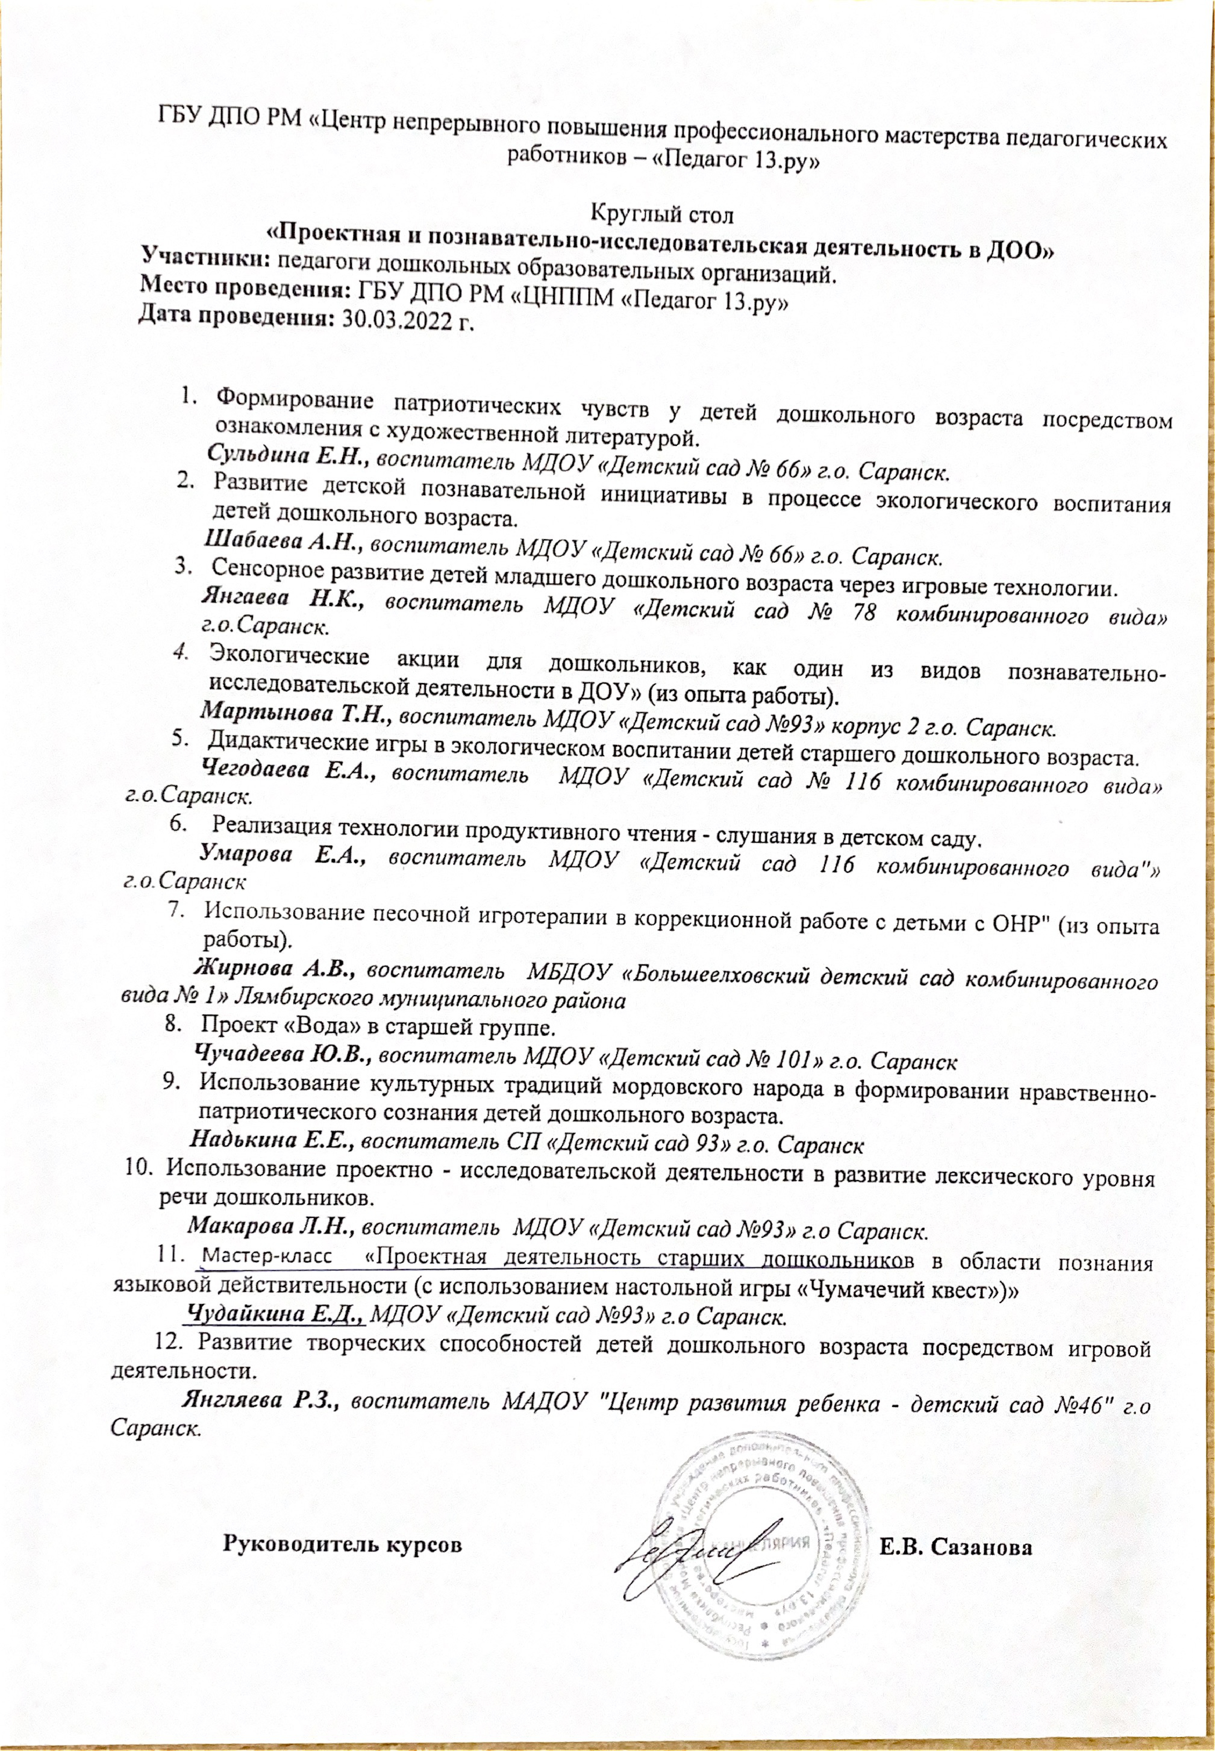

Slide 24
Экспертная деятельность

Slide 25
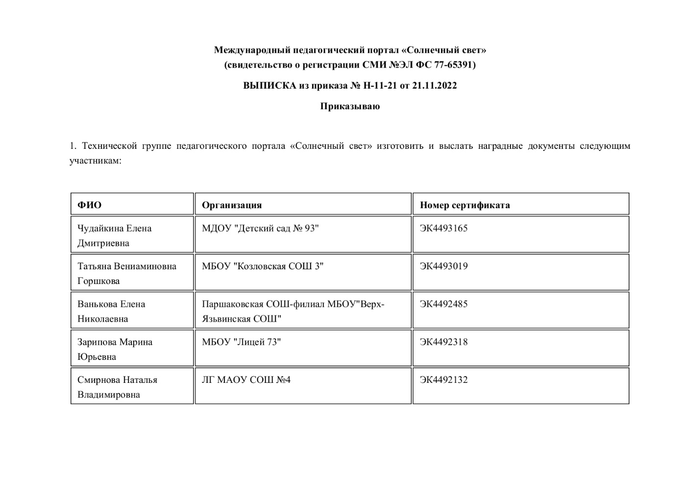

Slide 26
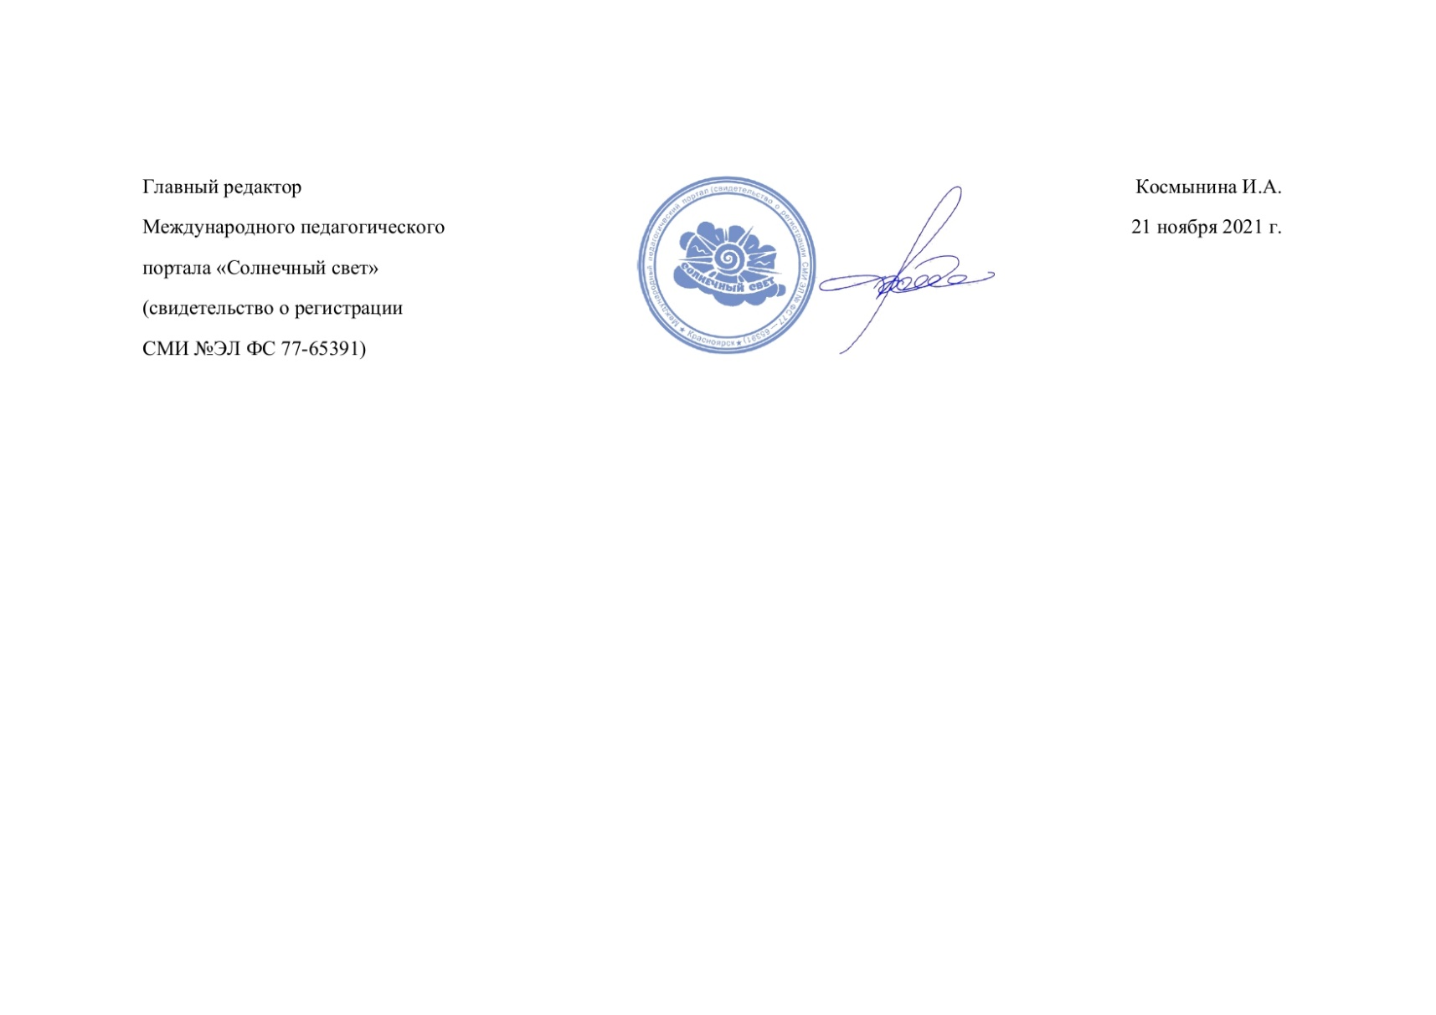

Slide 27
Общественно – педагогическая активность педагога: участие в комиссиях, педагогических сообществах, в жюри конкурсов

Slide 28
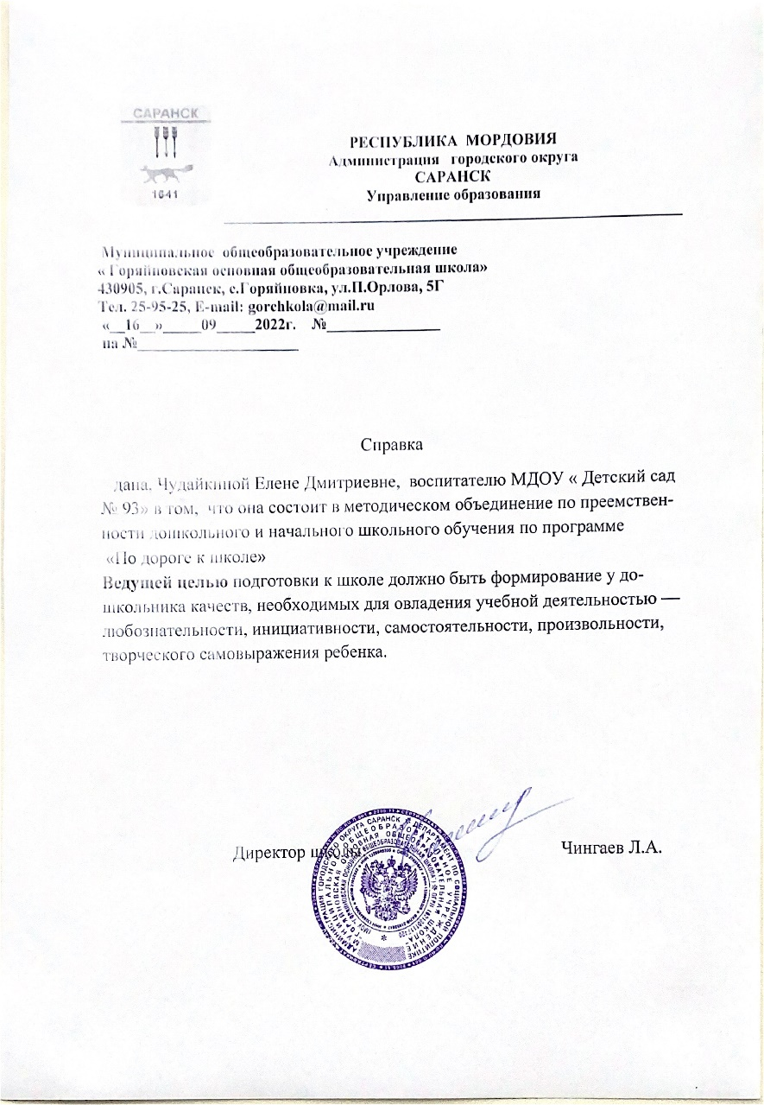
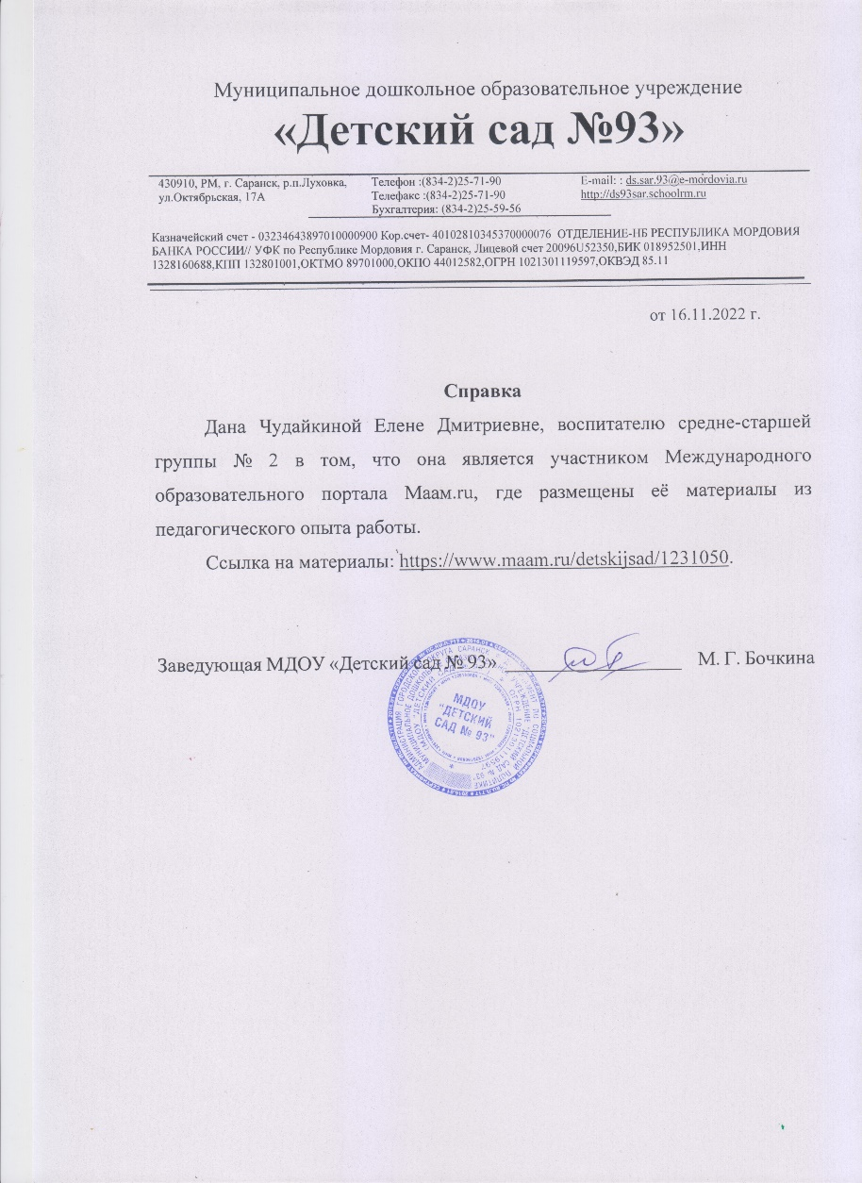

Slide 30
Позитивные результаты работы с воспитанниками

Slide 31
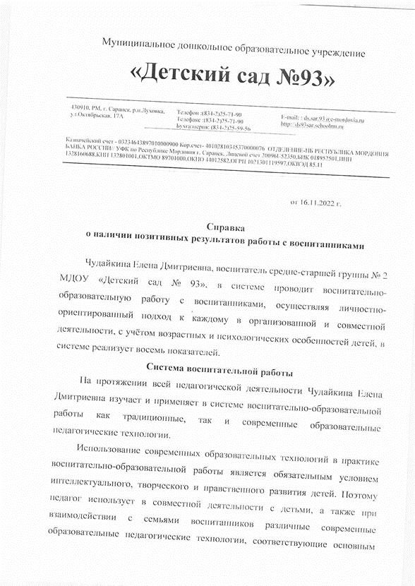
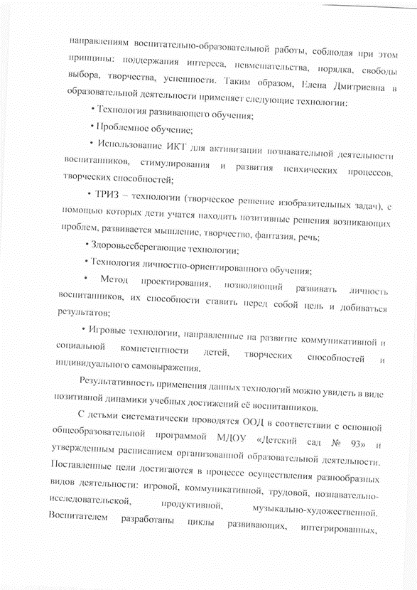

Slide 32
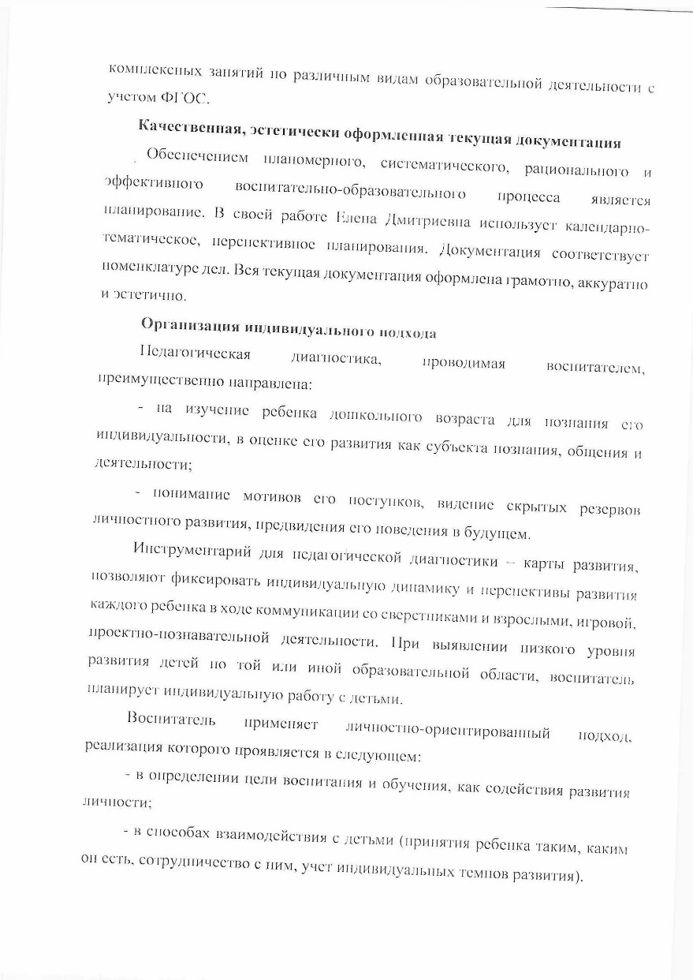
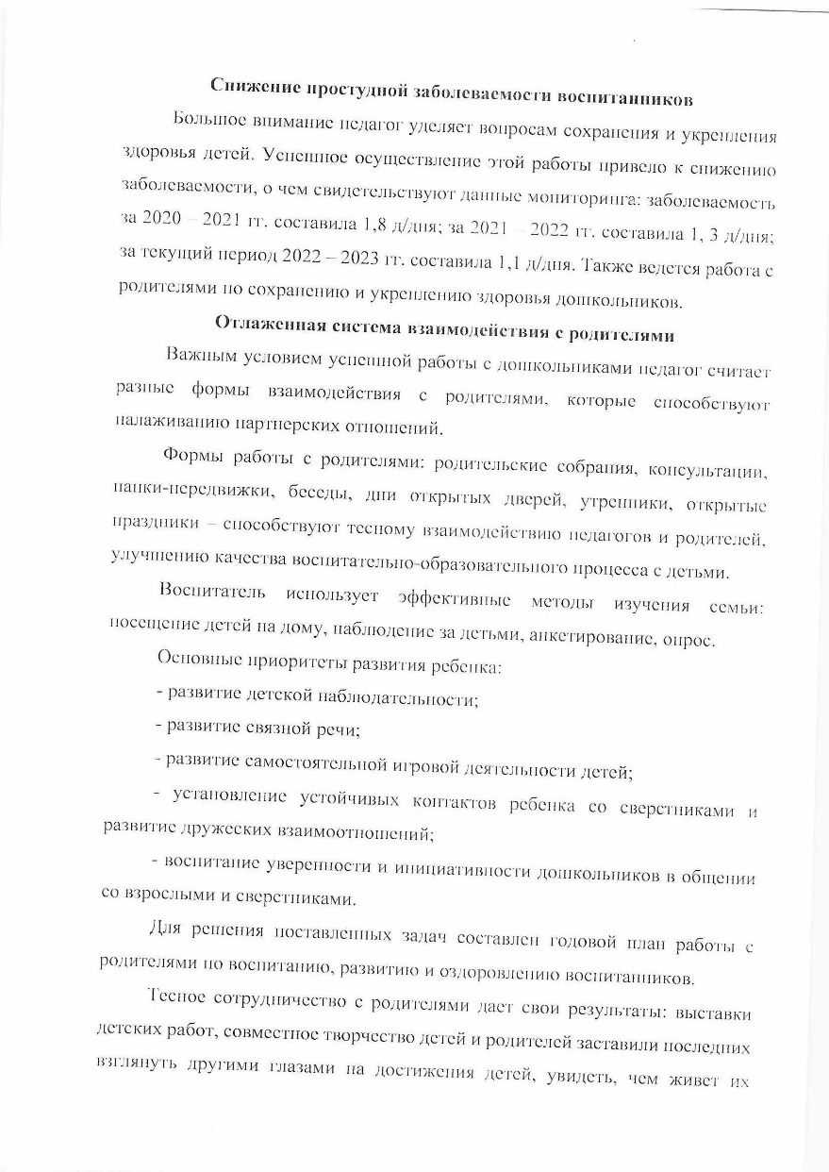

Slide 33
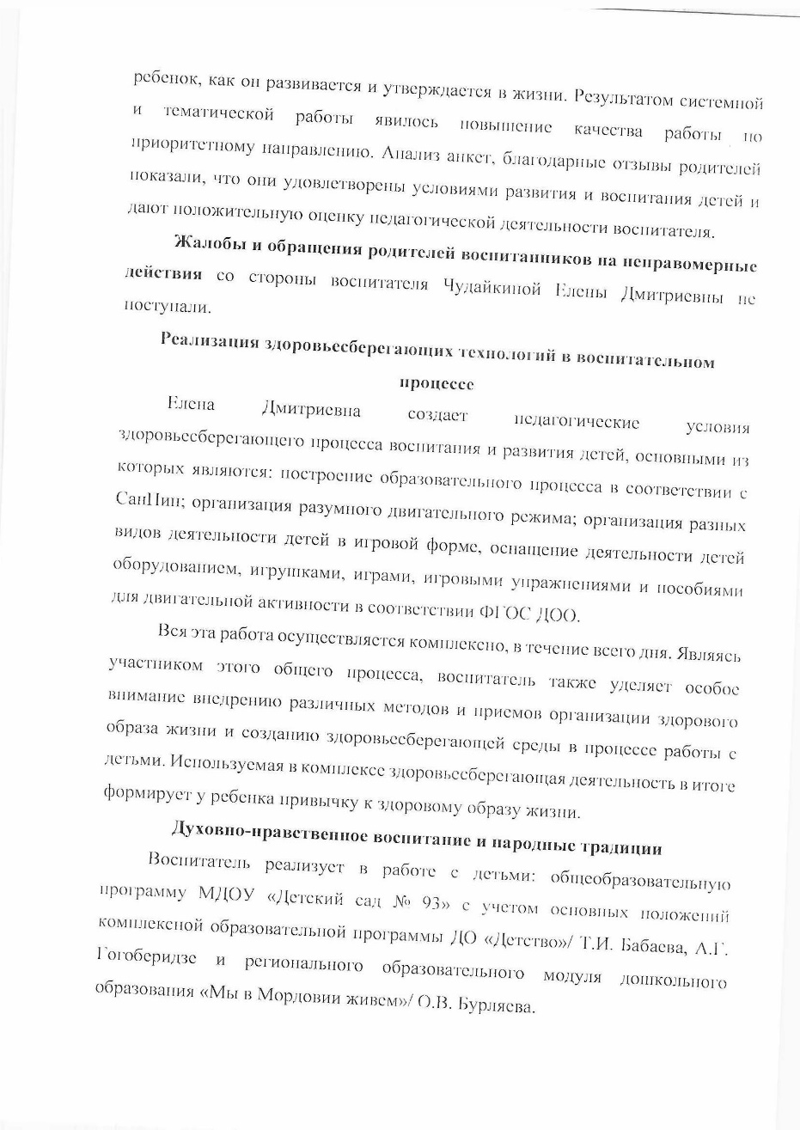
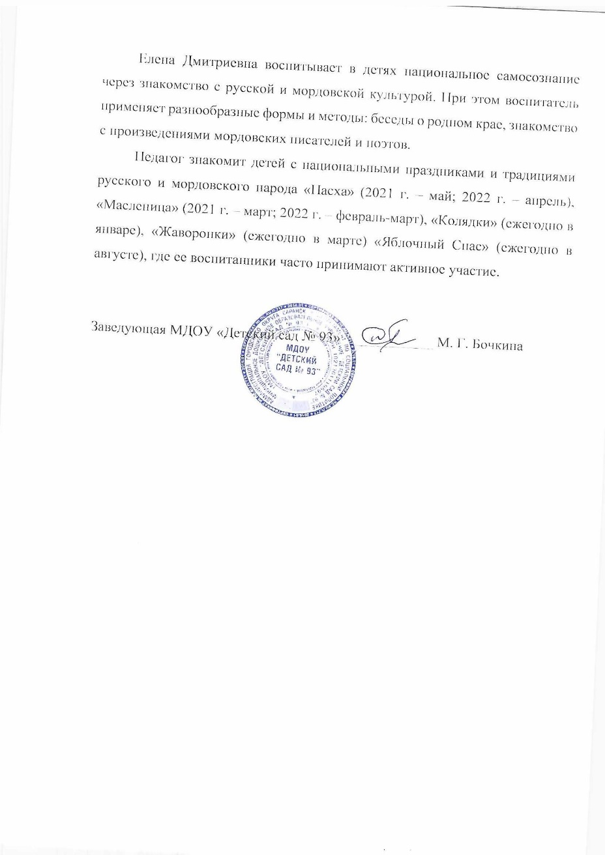

Slide 34
Качество взаимодействия с родителями

Slide 35
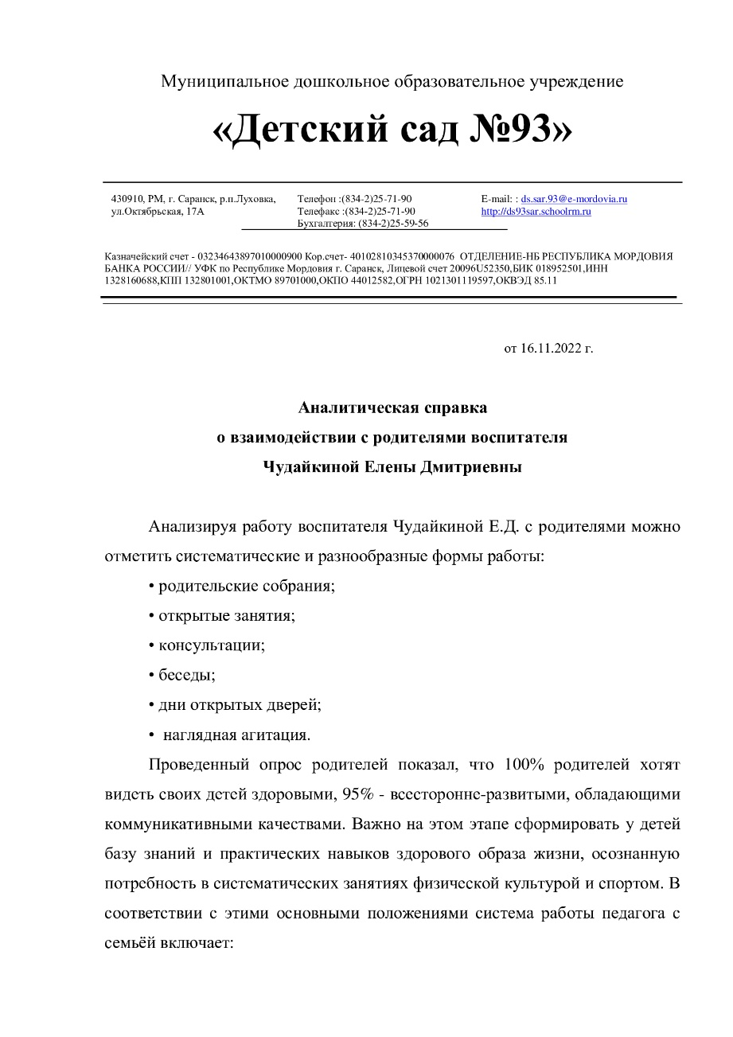
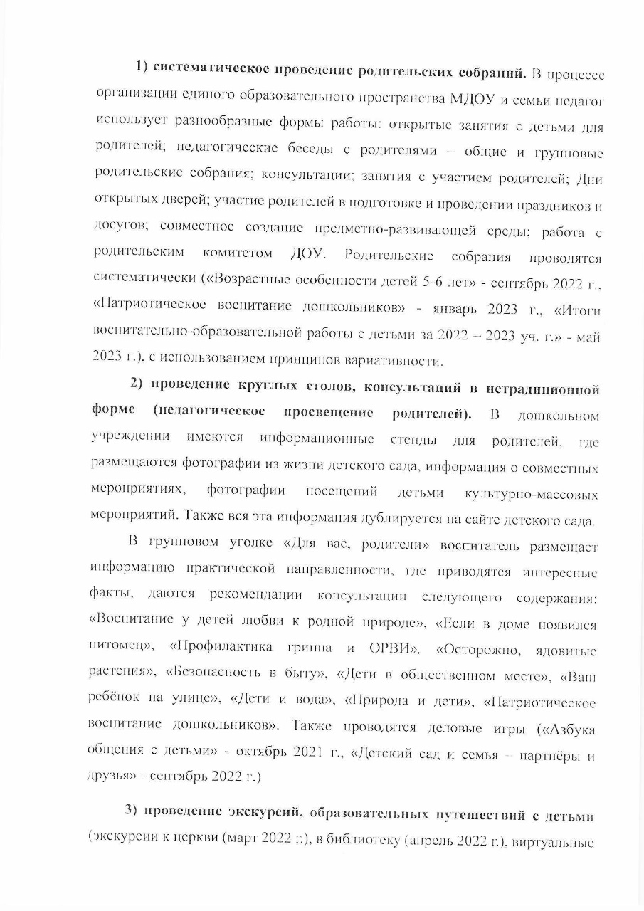

Slide 36
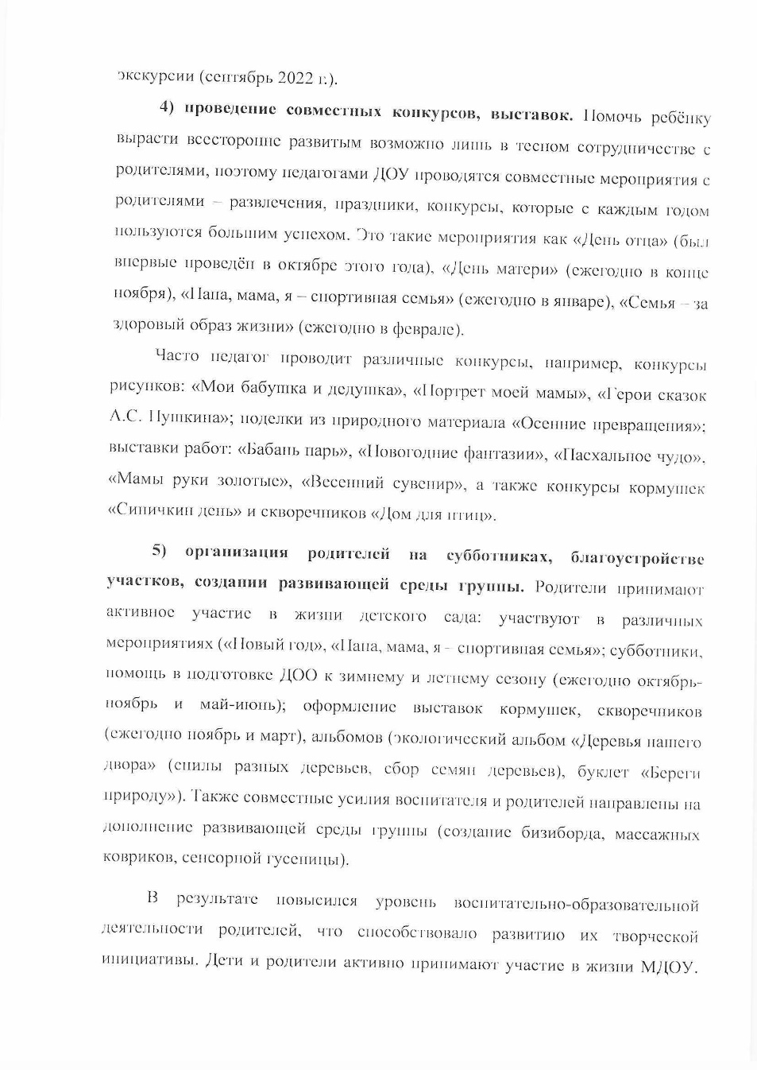
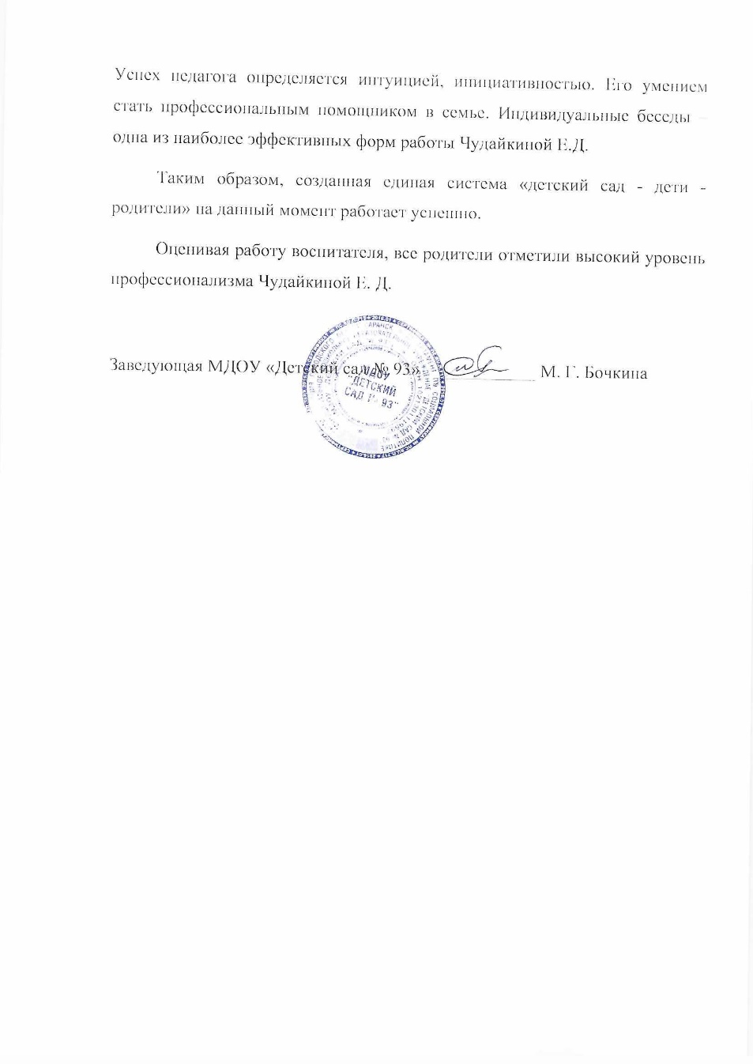

Slide 37
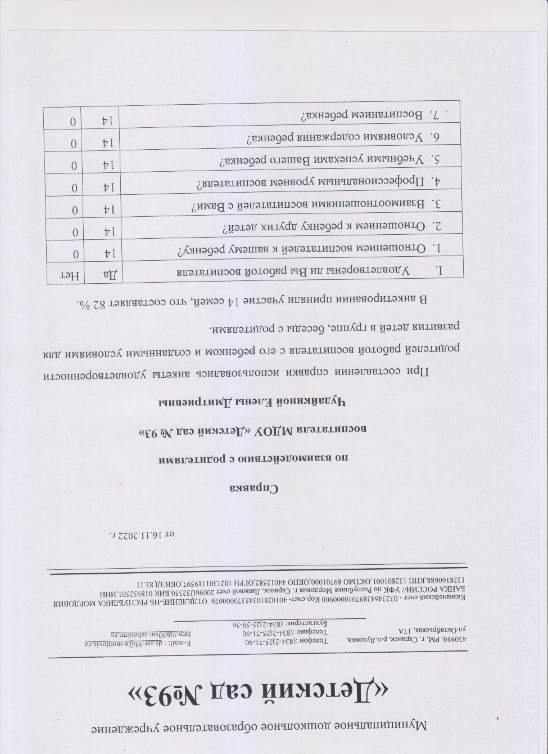
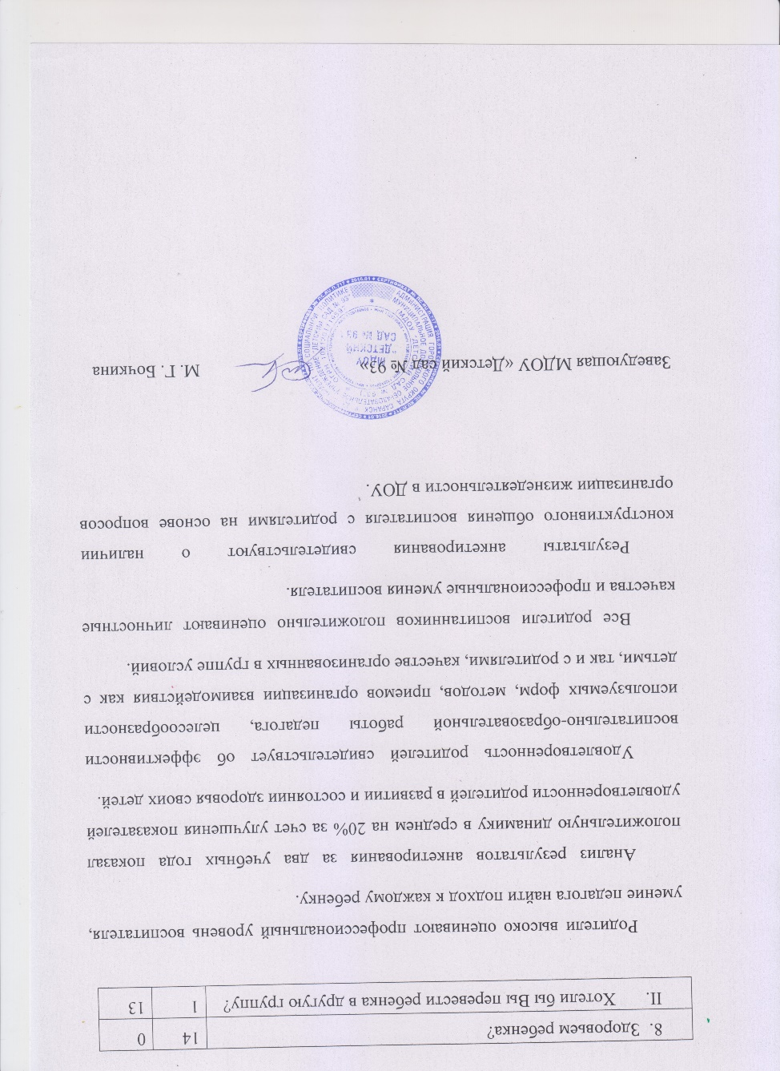

Slide 38
Работа с детьми из социально-неблагополучных семей

Slide 39
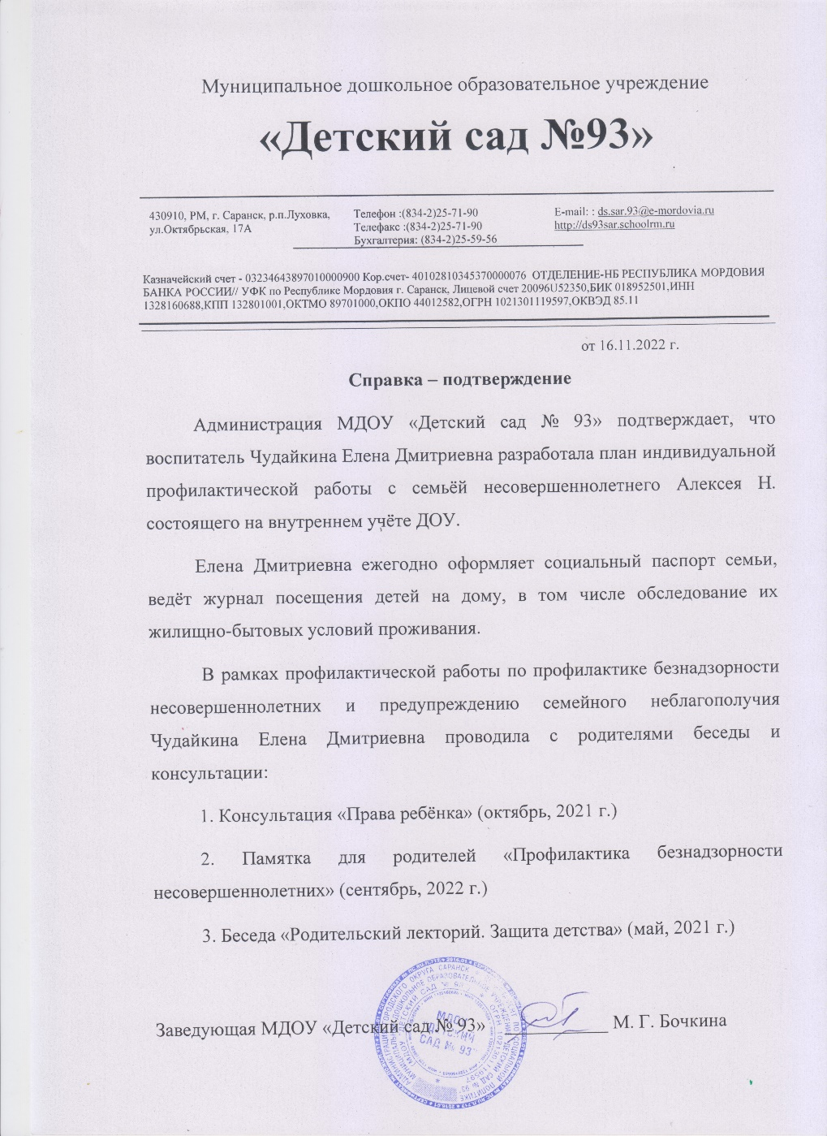

Slide 40
Участие педагога в профессиональных конкурсах

Slide 41
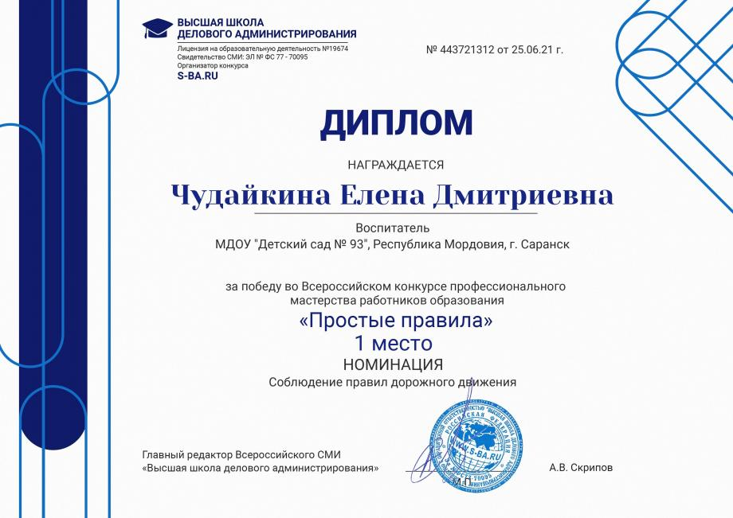

Slide 43
Награды и поощрения

Slide 44
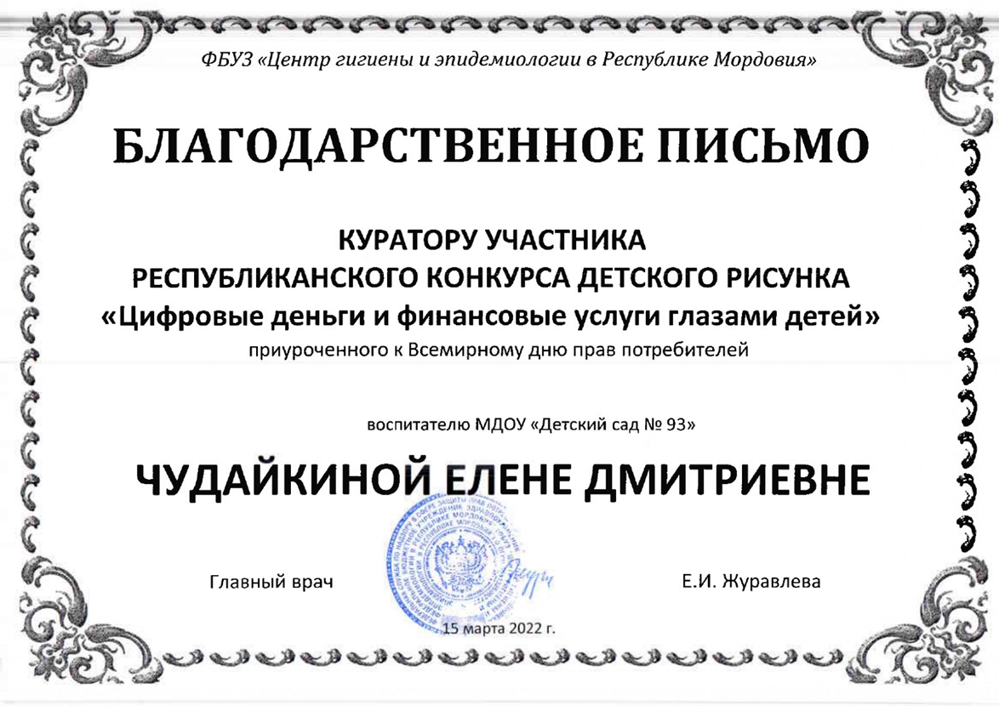

Slide 45
